Slide 1
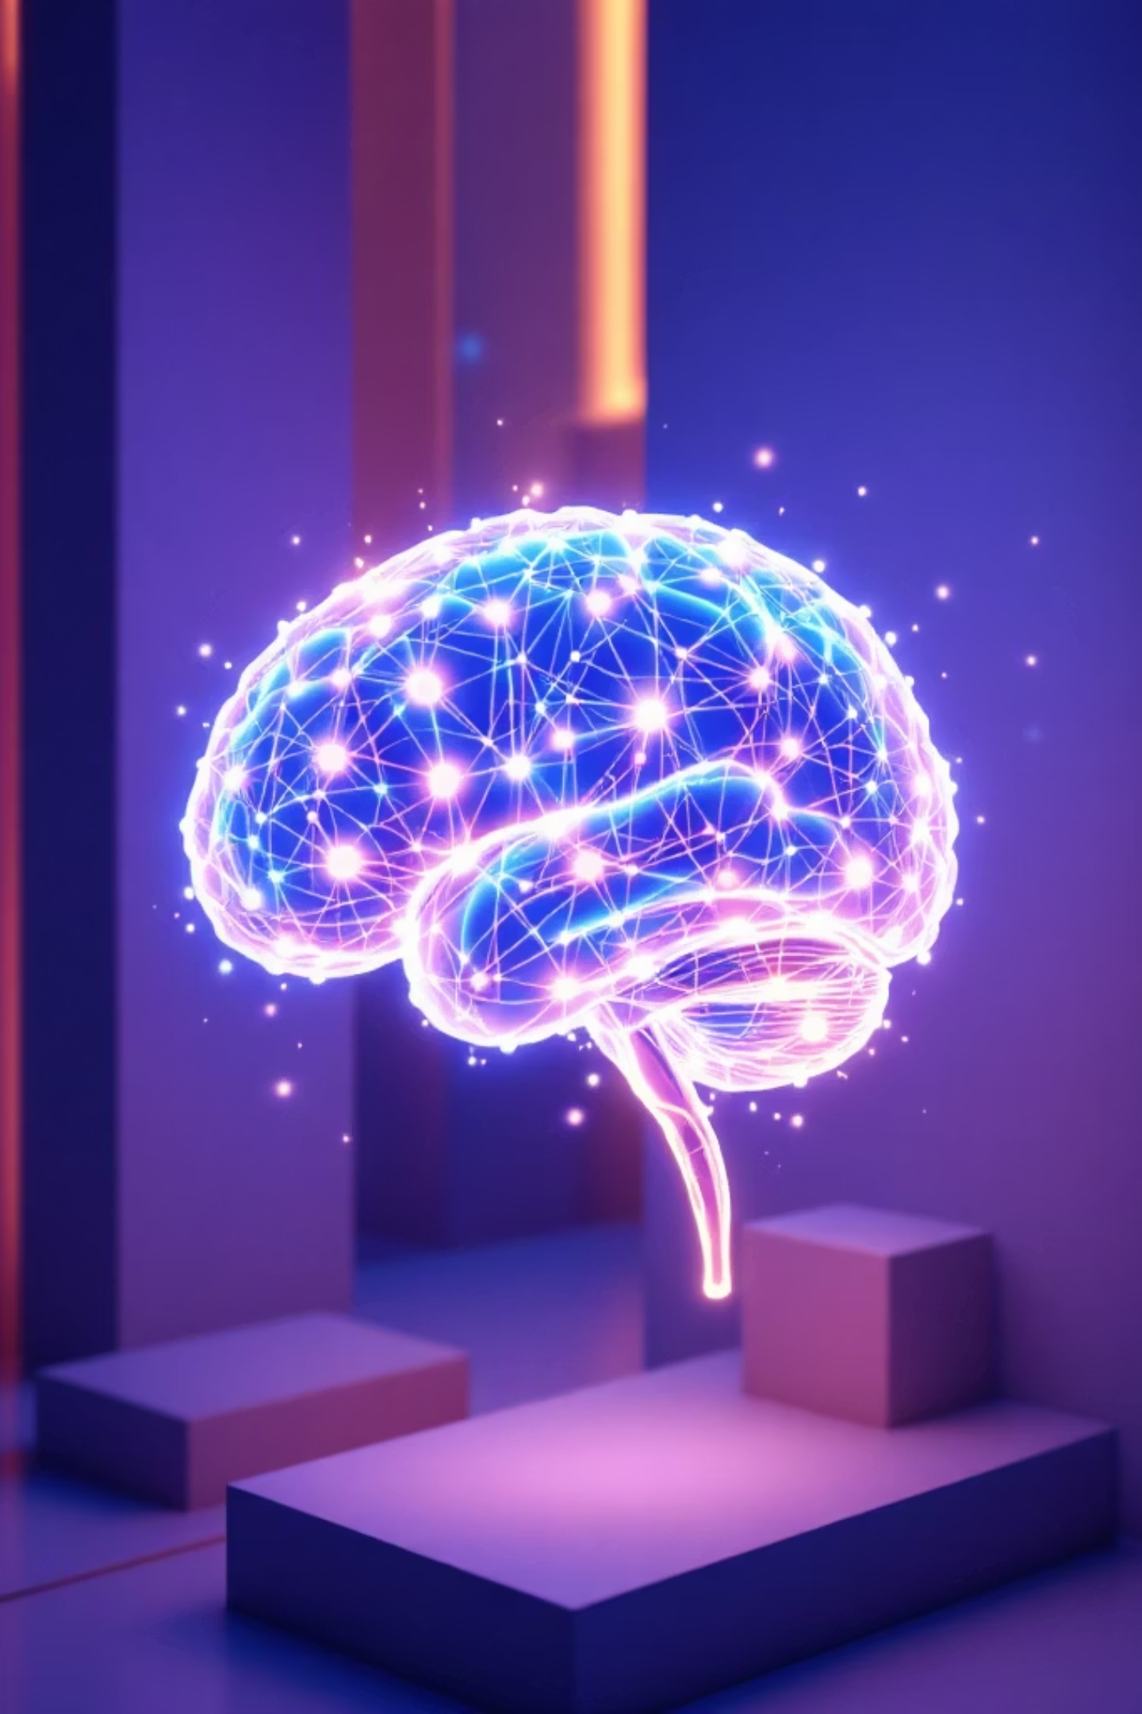
El Sistema Nervioso: Nuestro Centro de Control y su Batalla contra las Drogas
Una mirada científica a cómo las sustancias psicoactivas alteran, dañan y transforman la red más compleja del cuerpo humano.

Slide 2
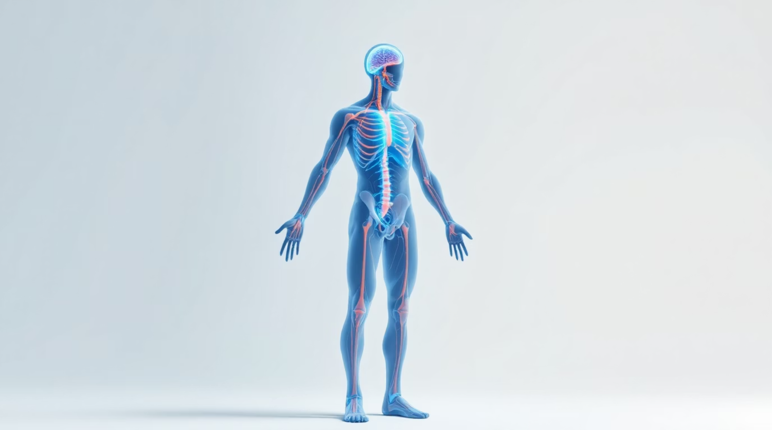
La Red Maestra del Cuerpo
El sistema nervioso es la intrincada red de células —neuronas— que transmite información entre el cerebro y el resto del cuerpo, controlando cada pensamiento, movimiento y emoción.
Sistema Nervioso Central
Sistema Nervioso Periférico
Cerebro y médula espinal: el centro de procesamiento.
Nervios que conectan el SNC con órganos y sentidos.

Slide 3
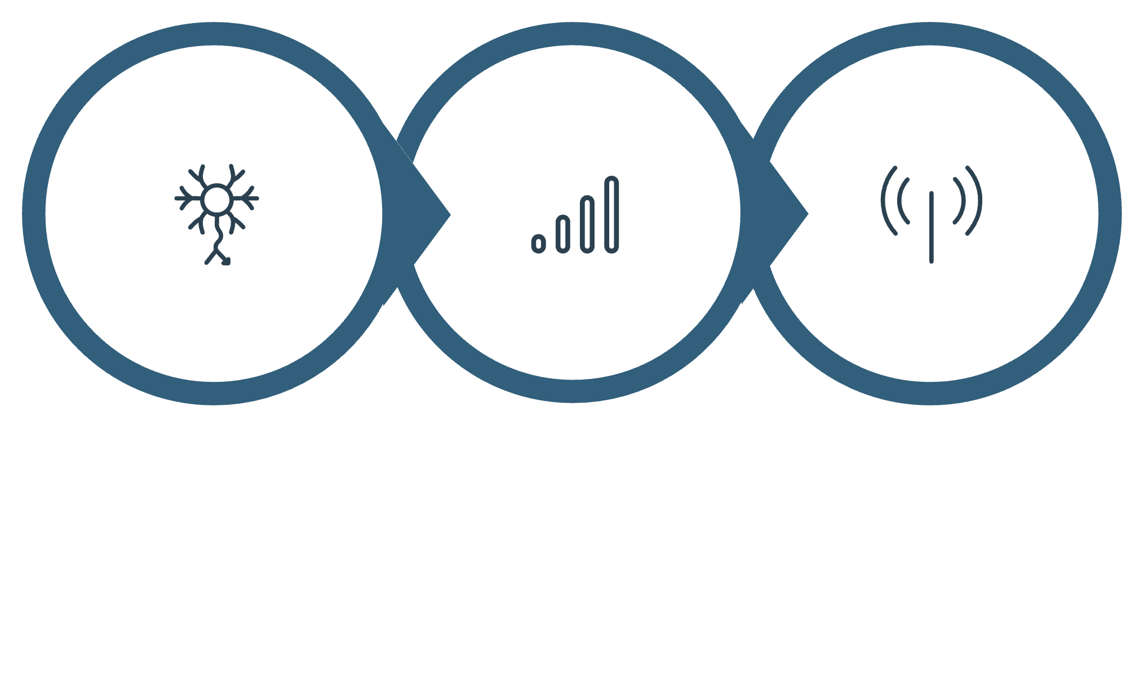

La Sinapsis: El Puente de Comunicación Neuronal
La sinapsis es el punto de conexión entre dos neuronas donde se transmiten las señales químicas llamadas neurotransmisores. Es el sitio donde las drogas ejercen su principal acción disruptiva.
Liberación
Unión
Generación
Comprender la sinapsis es clave para entender cómo las drogas interfieren con la comunicación cerebral y alteran el comportamiento.

Slide 4
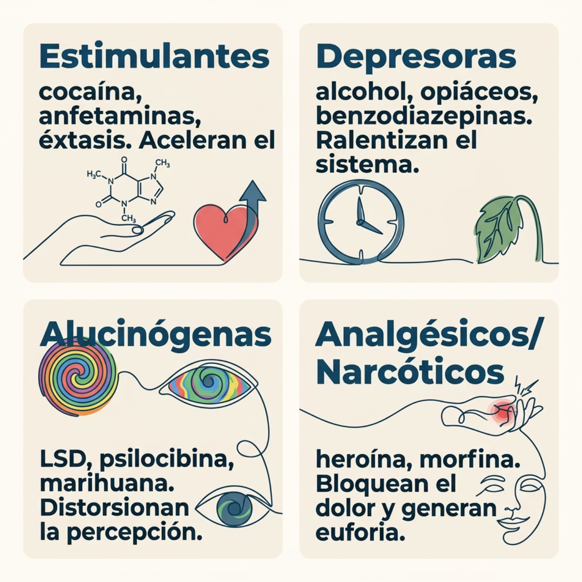

Las Drogas: Invasores Químicos del Sistema Nervioso
Las drogas son sustancias que alteran el funcionamiento normal del sistema nervioso, modificando el pensamiento, las emociones y la conducta. Actúan directamente sobre la sinapsis mediante distintos mecanismos.
Imitan neurotransmisores
Bloquean la recaptación
Interfieren con receptores
Engañan a los receptores neuronales.
Acumulan neurotransmisores en la hendidura.
Impiden la señalización natural.

Slide 5
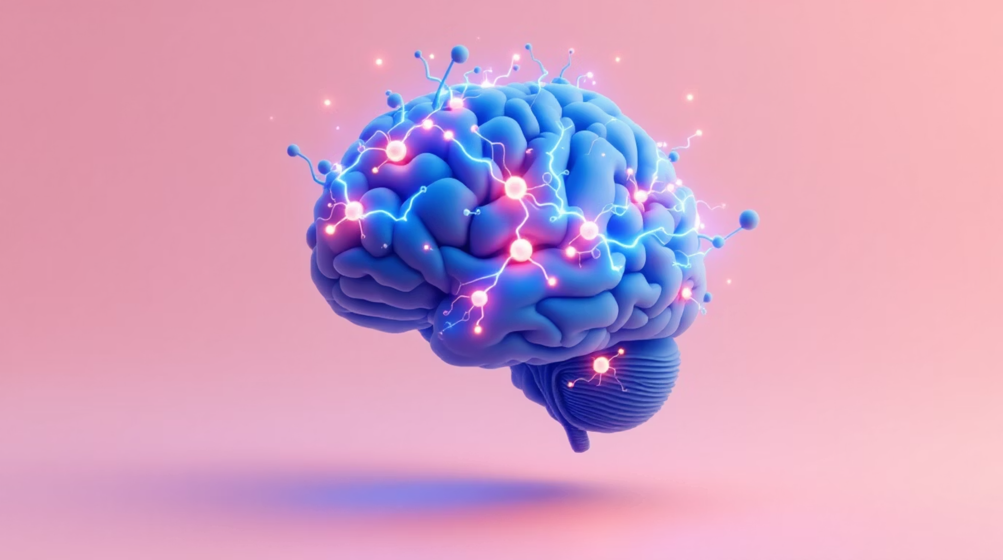

Drogas Estimulantes: Acelerando el Sistema
Ejemplos: Cocaína, anfetaminas, metanfetaminas, éxtasis.
Efectos inmediatos: Euforia intensa, energía, alerta, taquicardia e insomnio.
Mecanismo: Bloquean la recaptación de dopamina y noradrenalina, generando una sobreestimulación artificial que agota las reservas naturales del cerebro.
El efecto de euforia es temporal, pero el daño neuronal puede ser permanente.

Slide 6
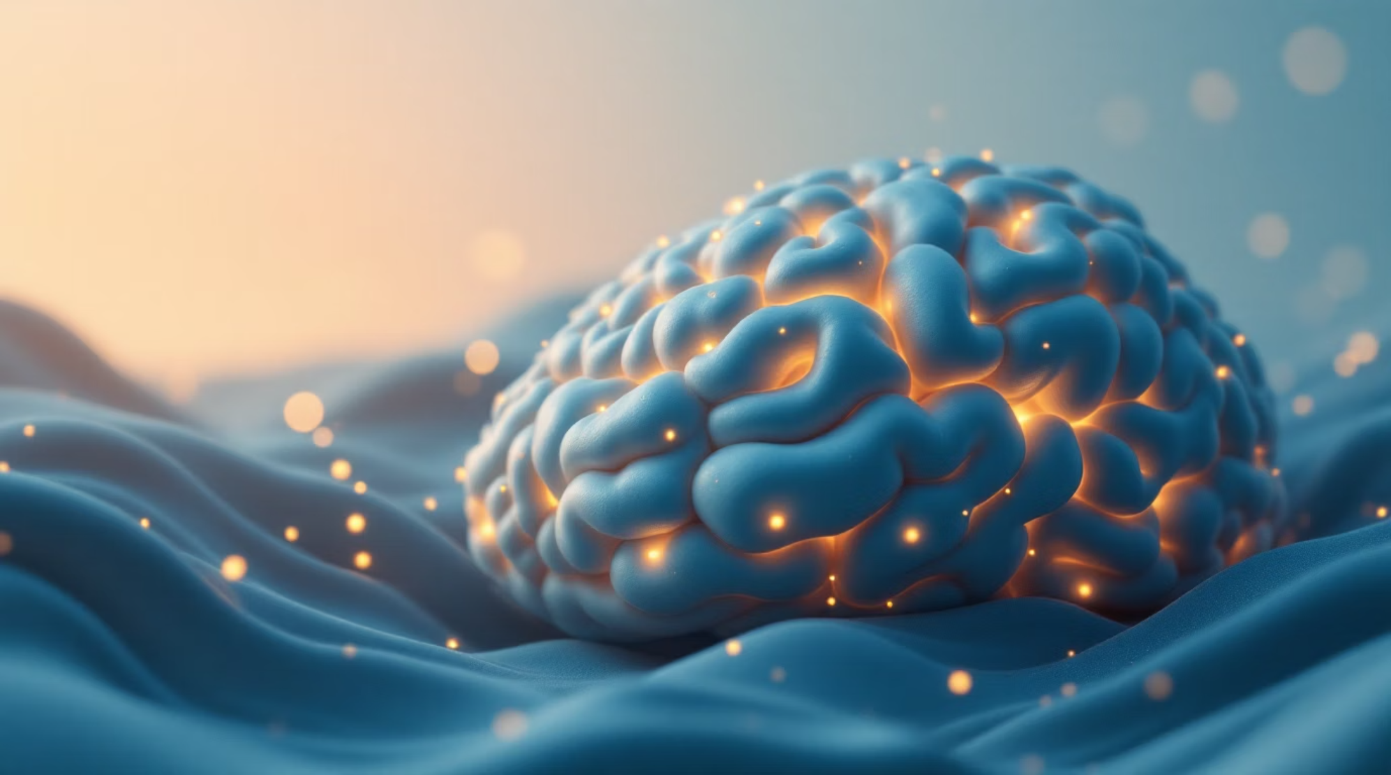

Drogas Depresoras: Ralentizando el Sistema
Ejemplos: Alcohol, barbitúricos, benzodiazepinas, opiáceos (heroína, morfina).
Efectos: Relajación, sedación, lentitud de reflejos, confusión y depresión respiratoria en dosis altas.
Mecanismo: Potencian la acción del neurotransmisor inhibidor GABA, reduciendo la actividad neuronal de forma generalizada.
La depresión respiratoria es la principal causa de muerte por sobredosis de opiáceos.

Slide 7

Drogas Alucinógenas: Distorsionando la Realidad
Ejemplos: LSD, psilocibina (hongos), marihuana en dosis altas, MDMA.
Efectos: Alteración profunda de la percepción, alucinaciones visuales y auditivas, distorsión del tiempo y el espacio, cambios emocionales intensos.
Mecanismo: Afectan principalmente los receptores de serotonina, alterando la comunicación entre distintas áreas cerebrales y generando experiencias sensoriales distorsionadas.

Slide 8
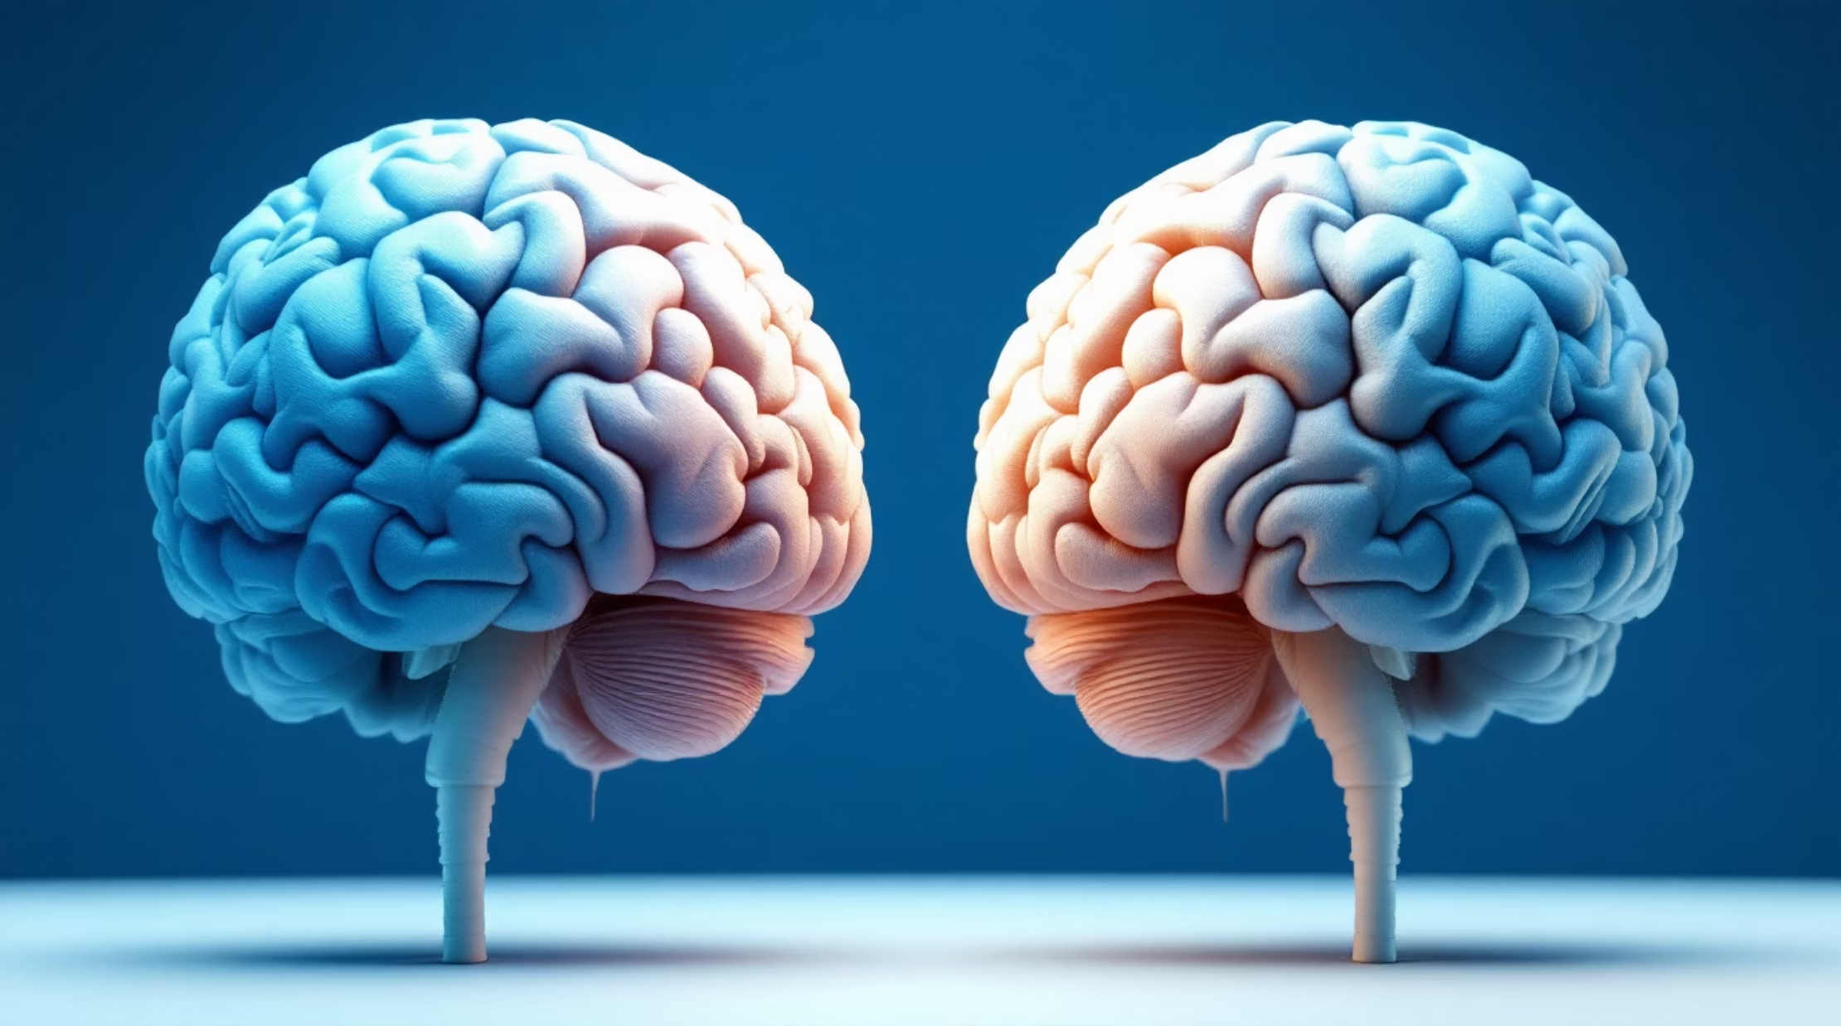
Consecuencias a Largo Plazo: Daño y Dependencia
1
Tolerancia
El cerebro se adapta, requiriendo dosis cada vez mayores para el mismo efecto.
2
Dependencia Física y Psicológica
Necesidad compulsiva de consumir con síntomas graves de abstinencia al suspender.
3
Daño Neuronal
Pérdida de neuronas, deterioro cognitivo, problemas de memoria y aprendizaje.
4
Enfermedades Asociadas
Mayor riesgo de depresión, ansiedad, psicosis y enfermedades cardiovasculares.

Slide 9




Prevención y Recuperación: Protegiendo Nuestro Sistema Nervioso
Educación
Estilo de Vida Saludable
Apoyo Profesional
Comprender los riesgos reales es el primer paso para tomar decisiones informadas y protegerse.
El ejercicio, los hobbies y las relaciones positivas fortalecen el sistema nervioso de forma natural.
Buscar ayuda médica y psicológica es un acto de valentía, no de debilidad.
Mensaje clave: Tu sistema nervioso es valioso e irreemplazable. Protégelo con cada decisión.

Slide 10

El Futuro Está en Nuestras Manos
Las drogas pueden parecer una vía de escape, pero conducen a un laberinto de consecuencias neurológicas, emocionales y sociales difíciles de revertir.
Conocer
Elegir
Entender el impacto real en el cerebro nos da poder.
Cada decisión moldea nuestro sistema nervioso y nuestro futuro.
Actuar
¡Toma la decisión inteligente: salud, bienestar y libertad!

